Slide 1

L’Internet Soviétique

Slide 2
Sommaire :
Introduction
Une idée utopique précoce
L’internet Soviétique
Conclusion
Index

Slide 3
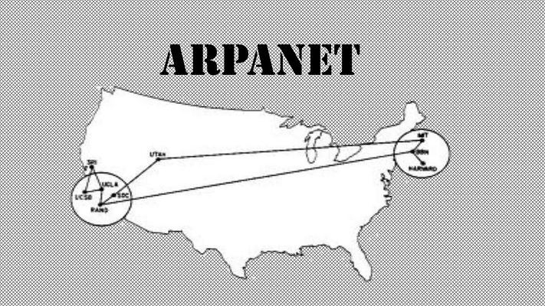

Introduction :
Advanced Research Projects Agency Network
Defense Advanced Research Projects Agency

Slide 4

Une idée utopique précoce :

Slide 5

L’internet Soviétique :

Slide 6

Conclusion :

Slide 7
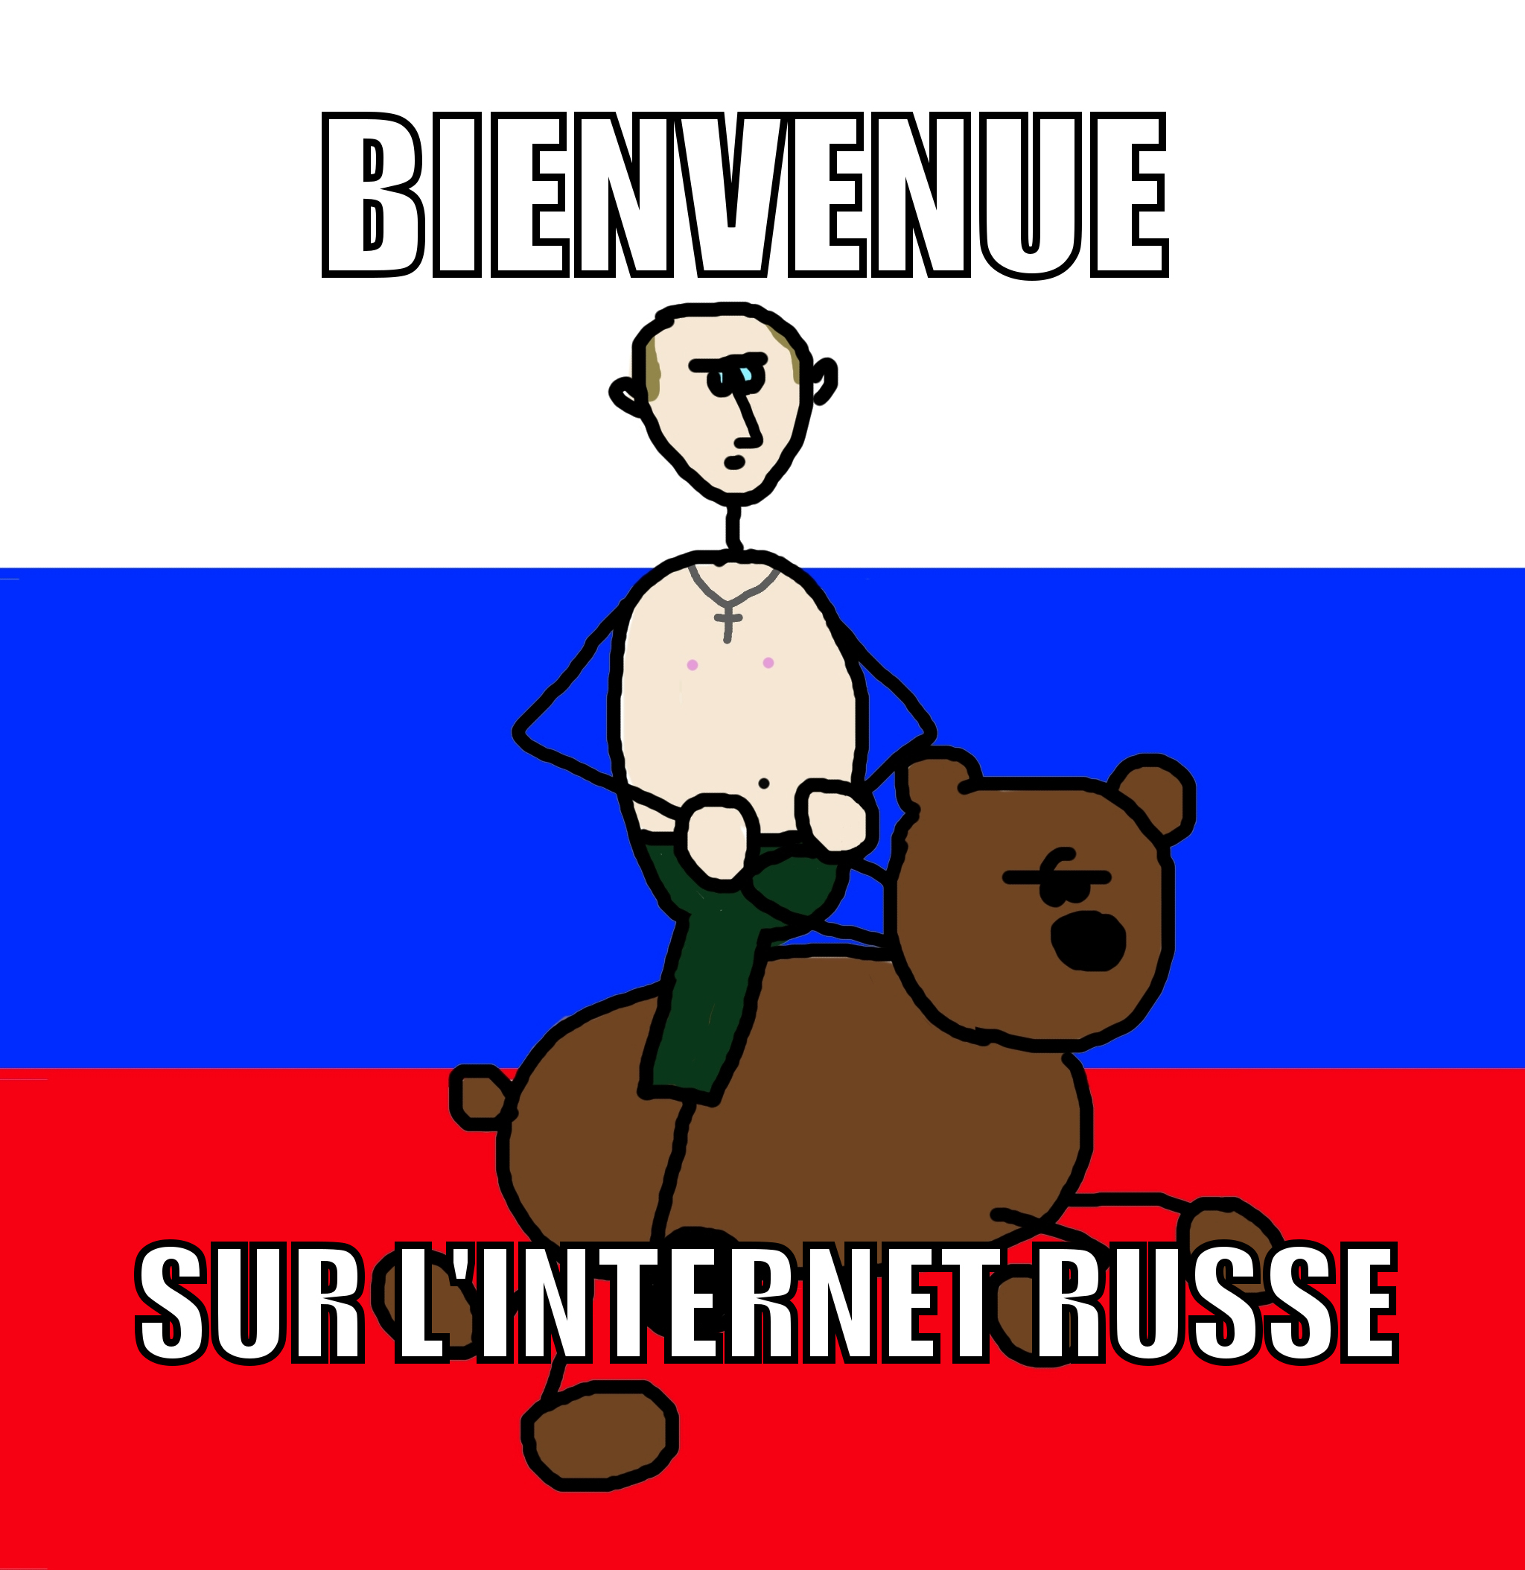
Index :
https://benjaminpeters.org
https://github.com/GAB-QK/Internet_Sovietique

